Slide 1
Оперативные методы лечения в гинекологии
Министерство здравоохранения Иркутской области
Областное государственное бюджетное профессиональное
Образовательно учреждение «Ангарский медицинский колледж»

Slide 2
Сестринское обследование
Физикальное обследование – сбор основных сведений о пациенте
Хирургический и анестезиологический анамнез – качество перенесения оперативных вмешательств в прошлом и реакции на анестезиологические препараты.
Лекарственная терапия – информация о рецептурных и безрецептурных, а так же растительных препаратах, принимаемых пациентом на данный момент и ранее(за 6 мес. до операции).
Преморбидный статус – выявление хронических и острых заболеваний, которые могут создать проблемы при введении анестезии и в послеоперационном периоде.
Психологическое состояние пациента – определение психологических проблем пациента, которые так же могут создать проблемы, либо наоборот – оказать положительно влияние на всех этапах периоперативного периода.
Обучение – хорошо информированные пациенты способны лучше справиться со стрессом
Информированное согласие – пациент в сознании на основании предоставленных данных должен предоставить его перед вмешательством. В бессознательном состоянии его дают родственники, либо србирается консилиум из двух и более врачей.
Питание, опорожнение ЖКТ – при применении общей анестезии пациенту рекомендуется не принимать пищу и не пить воду в течение 8-12 часов при необходимости приёма лекарств разрешается небольшое количество воды (не более 30 мл.). Пациент должен помочиться перед переводом в операционную, а назначение клизм и слабительных обсуждается с абдоминальным хирургом
Гигиена – удаление грязи и микробов с операционного поля при минимальном раздражении кожи

Slide 3
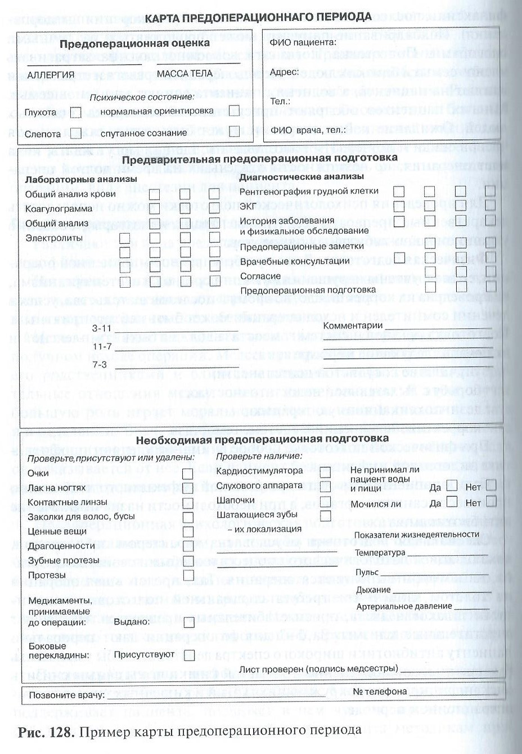
Предоперационная подготовка пациентов
Данный этап является первым в периоперативном периоде, его целью является максимальное снижение возможности развития осложнений в интраоперационном и послеоперационном периоде. Средний мед персонал проводит предоперационную подготовку, в состав которой входит три элемента:
Психолошическая подготовка, в которой медицинская сетра играет ведущую роль.
Физическая подготовка
Специальная подготовка
Двумя последними этапами в основном занимается хирург и анестезиолог, но мед.сестра проводит некоторые зависимые манипуляции.
На иллюстрации представлена карта предоперационного периода, в которой описаны основные данные, которые должна передать врачу мед.сестра

Slide 4
Пациенты детского, пожилого и старческого возраста
Внимательное отношение медсестры к пациенту – залог успешного исхода операции в любом возрасте. И пожилым, и юным пациентам необходим особый уход в силу особенностей организма. Детей нельзя переохлаждать, а пожилых – нервировать. Детям ограничивают количество дополнительных исследований, а так же в силу чувствительности тканей, манипуляции необходимо проводить бережнее. Дозы медикаментов уменьшаются, а препараты иногда необходимо заменять из-за индивидуальной непереносимости и слабости организма. Пациентам пожилого и старческого возраста необходима специальная предоперационная подготовка и уход. Медсестринская история может выявить возрастные изменения и сопутствующие заболевания. Из-за часто встречающегося одновременного приёма нескольких препаратов пациентами данной группы требуется документирование всех медикаментов и способов их применения для исключения риска побочных реакций. Так же важную роль играет их отношение к оперативному вмешательству и способность обучаться правильному поведению после операции. Помимо всего прочего, премедикация у них проводится в меньших дозах.

Slide 5
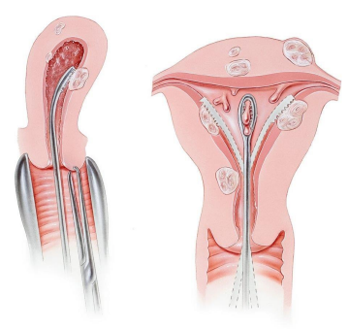
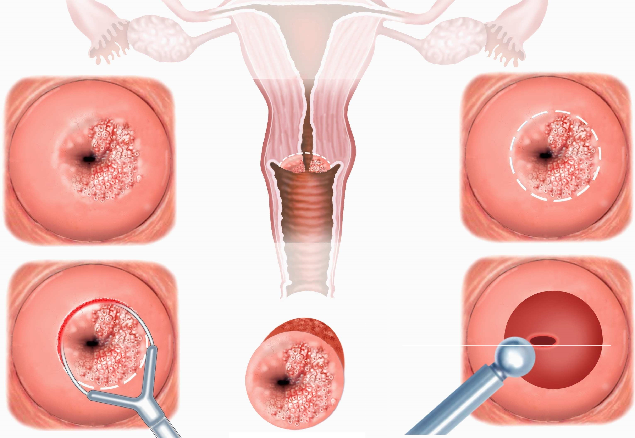
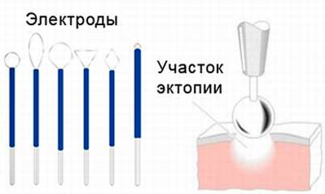
Гинекологические операции
Благодаря ним на данный момент можно вылечить те заболевания, которые на протяжении веков приводили к высокому проценту женкой смертности. Их успех зависит от мастерства хирургов и технического оснащения медицинского центра.
Различают малые и большие гинекологические операции в зависимости от объема вмешательства. К первой группе относятся:
медицинский аборт;
биопсия;
конизация шейки матки;
диатермокоагуляция;
цервикоскопия;
гистероскопия.
Эти операции необходимы и для лечения, и для диагностирования заболеваний органов малого таза и мочеполовой системы. Данные операции проводятся под местным наркозом с минимальными рисками. Хирург не делает разрез, а инструмент вводится через влагалище. Восстановление после таких операций происходит в течение нескольких дней

Slide 6
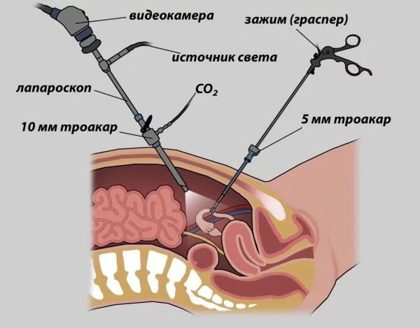
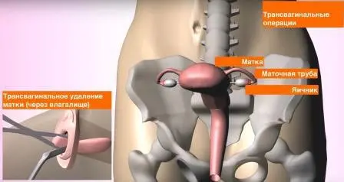
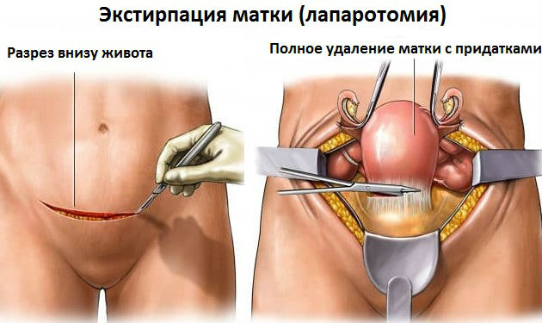
Большие гинекологические операции
Лапароскопические
Лапаротомические (по Пфанненштилю, нижнесрединная лапаротомия)
Трансвагинальные (с и без сетчатого импланта)
Данные операции считаются сложными. Длительность их составляет до нескольких часов, часть из них нужно проводить под общим наркозом, а восстановительный период проходить в стационарном отделении. Этот метод лечения необходим при тяжелых заболеваниях органов малого таза и мочеполовой системы.

